Slide 1
Fighting Ball

Slide 2
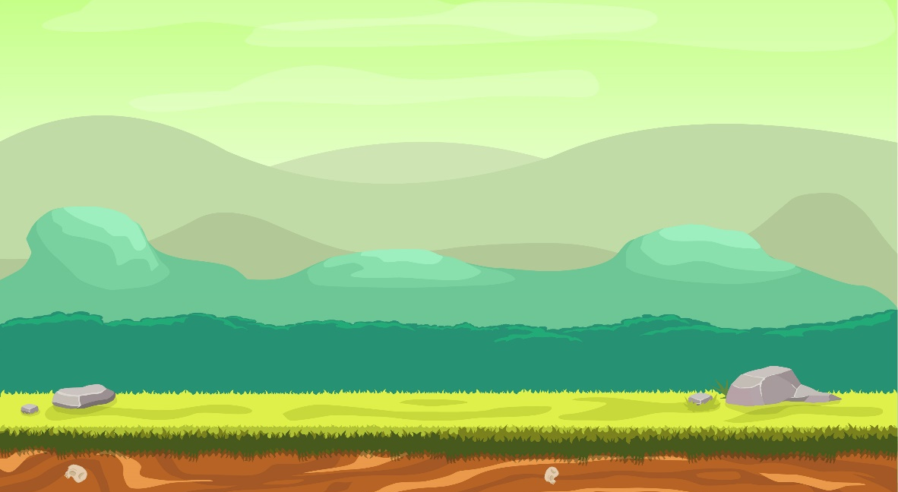
Area Fighting

Slide 3



Tipe Bola
Powerfull Ball | Skill : Dapat melakukan dash dan memberikan sejumlah damage, dan ketika melancarkan skill semua damage yang diterima akan menjadi 0, cooldown 2 detik Keunggulan : Memiliki Atk power dasar lebih tinggi dibanding bola lain Kelemahan : Memiliki atk speed yang lebih lambat
Durability Ball | Skill : Menjadi besar dalam 1 detik dan memblokir lalu mengcounter damage yang diberikan kepada pemberi damage, cooldown 3 detik Keunggulan : Memiliki HP dasar lebih tinggi disbanding bola lain Kelemahan : Memiliki movement speed lebih lambat
Dexterity Ball | Skill : Dapat melompat, basic atk berupa tembakan bola ke arah musuh, cooldown melompat 2 detik Keunggulan : Mempunyai movement dan atk speed yang lebih tinggi Kelemahan : Memiliki HP lebih rendah dari bola lain

Slide 4
Teknik Animasi
Tema/Topik
Collision detection : Mendeteksi hit antara karakter ketika melancarkan serangan
Easing : Menggunakan easing dalma gerakan karakter agar lebih mulus
Gerak Lurus Bolak-balik : pada penggunaan skill karakter bola
User Interaction : Menggerakan karakter dengan keyboard
Fighting Ball
Karakter
Bola
Winning
Challenge
Berhasil mengalahkan lawan / memiliki presentasi HP tertinggi ketika waktu habis
Mengalahkan Musuh dalam sejumlah round dan memenangkan permainan

Slide 5
Rule Base
Merupakan game PvP, Pemain dapat memilih salah satu dari ketika bola sebagai karakter untuk dimainkan, bola yang telah dipilih tidak dapat dipilih oleh pemain lain
Akan ada 3 round dalam setiap permainan, setiap round memiliki durasi 1 menit, jika sudah melampaui 1 menit maka karakter dengan persentase hp tertinggi akan menang, dan akan seri bila memiliki presentase hp yang sama
Jika karakter melancarkan basic atk bersamaan makan damage akan ditiadakan
Player 1 bergerak dengan tombol AWSD, Player 2 menggunakan arrow
Player 1 melancarkan serangan dan skill dengan E dan Q, Player 2 menggunakan 0 dan 1

Slide 6
Data
Class charakter
- HP
- STR
- ATK Speed
- Movement speed
- Spesial Skill
- Basic atk range
Data Umum
Round Menang
Time Limit

